Slide 1
ESPRIT — ÉCOLE SUPÉRIEURE PRIVÉE D'INGÉNIERIE ET DE TECHNOLOGIES
Projet de Fin d'Études — Première Restitution
Système Décisionnel Intelligent
pour Agence de Voyage
RÉALISÉ PAR
ENCADRANTS ESPRIT
ORGANISME D'ACCUEIL
Ranim Nabi
Zoulaikha Ouali
Sirajeddine Miladi
2Go Sunny Trip Tunisia
Année universitaire 2025 / 2026

Slide 2
SOMMAIRE
Plan de la présentation
01
02
Cadrage du projet
Conception
Introduction
Organisme d'accueil
Étude & critique de l'existant
Problématique
Solution proposée
Besoins fonctionnels / non fonctionnels
03
04
Réalisation technique
Intelligence Artificielle & bilan
Méthodologie de travail
Technologies utilisées
Architecture logique & physique
Modèles IA & fonctionnalités avancées
Démonstration live
Conclusion et perspectives
PFE — Système Décisionnel Agence de Voyage
01

Slide 3




INTRODUCTION
Contexte et objectifs du projet
Les agences de voyage génèrent chaque jour des volumes croissants de données (clients, réservations, destinations, budgets, préférences) qui restent aujourd'hui largement sous-exploitées. Ce PFE vise à transformer ces données brutes en un véritable levier de décision, grâce à l'intelligence artificielle et à la Business Intelligence.
OBJECTIFS DU PROJET
Comprendre
Préparer
Recommander
Piloter
Analyser les clients et leurs comportements de réservation
Nettoyer, enrichir et structurer les données (Feature Engineering)
Construire un moteur de recommandation personnalisé « from scratch »
Fournir un tableau de bord décisionnel et une application utilisateur
PFE — Système Décisionnel Agence de Voyage
02

Slide 4


ORGANISME D'ACCUEIL
2Go Sunny Trip Tunisia
2Go Sunny Trip Tunisia
EN BREF
Agence de voyage tunisienne
SECTEUR
Tourisme & voyage
Agence spécialisée dans la vente de séjours, vols, hôtels, croisières et packages vacances à destination d'une clientèle tunisienne
Présence commerciale principalement digitale, animée via sa page Facebook officielle
Aucun site web propre à ce jour : le besoin d'outils data / IA internes est fort pour accompagner la croissance
Contexte idéal pour déployer un premier système décisionnel et de recommandation personnalisée
CANAL PRINCIPAL
Facebook
SITE WEB
Inexistant
BESOIN CLÉ
Données → Décision
facebook.com/people/2-Go-Sunny-Tunisia-Trip
PFE — Système Décisionnel Agence de Voyage
03

Slide 5




ÉTUDE DE L'EXISTANT
Fonctionnement actuel de l'agence
La gestion des réservations et de la relation client repose aujourd'hui essentiellement sur des échanges directs (Facebook, téléphone) et un suivi manuel, sans plateforme centralisée ni outil décisionnel.
1
2
3
4
Prise de contact
Conseil manuel
Réservation
Suivi limité
Le client contacte l'agence via Facebook ou téléphone pour exprimer ses envies de voyage
L'agent propose des destinations « à l'instinct », selon son expérience personnelle
La réservation (vol, hôtel, package) est enregistrée sans historique exploitable
Aucun indicateur consolidé : chiffre d'affaires, annulations et tendances restent invisibles
PFE — Système Décisionnel Agence de Voyage
04

Slide 6

CRITIQUE DE L'EXISTANT
Limites du fonctionnement actuel
Vision client fragmentée
Recommandations non personnalisées
Aucune vue consolidée du profil, de l'historique ou des préférences de chaque client
Les suggestions dépendent uniquement de l'expérience individuelle de l'agent, non reproductible ni scalable
Absence de pilotage
Opportunités manquées
Pas d'indicateurs de performance (CA, taux d'annulation, saisonnalité) pour décider rapidement
Risque de perte de ventes croisées, de fidélisation et de réactivité commerciale
PFE — Système Décisionnel Agence de Voyage
05

Slide 7

PROBLÉMATIQUE
Comment exploiter les données de réservation pour personnaliser les recommandations de voyage et permettre à l'agence de piloter son activité en temps réel ?
PFE — Système Décisionnel Agence de Voyage
06

Slide 8



SOLUTION PROPOSÉE
Un pipeline de bout en bout, données → décision
Une chaîne complète transformant les données brutes de l'agence en recommandations personnalisées et en pilotage décisionnel, sans dépendance à un service externe.
1
2
3
4
5
Données
Préparation
Modèles IA
Business Intelligence
Application
Clients, réservations, destinations, hôtels, vols
Nettoyage, anomalies, Feature Engineering
4 moteurs de recommandation comparés
Modèle en étoile + KPI Power BI
Interface Streamlit + Power BI Service
Quatre approches de recommandation (Content-Based, Filtrage collaboratif, Supervisé, Hybride) sont implémentées « from scratch » et comparées objectivement avant sélection automatique du meilleur modèle.
PFE — Système Décisionnel Agence de Voyage
07

Slide 9


BESOINS FONCTIONNELS
Ce que le système doit faire
Rechercher une destination
Recommander
Filtrer le catalogue par type de voyage, budget, saison, activités
Proposer un Top-N de destinations personnalisées avec score de pertinence
Expliquer
Segmenter
Justifier chaque recommandation (budget, activités, popularité partagés)
Regrouper automatiquement les clients par profil (RFM, âge, revenu)
Piloter
Consulter
Visualiser les KPI clés : CA, réservations, taux d'annulation, top destinations
Accéder au tableau de bord Power BI depuis l'application
PFE — Système Décisionnel Agence de Voyage
08

Slide 10





BESOINS NON FONCTIONNELS
Les qualités attendues du système
Performance
Fiabilité
Ergonomie
Recommandations quasi instantanées, sans ré-entraînement à chaque requête
Artefacts (modèles, embeddings) sauvegardés et rechargeables à froid
Interface épurée (Streamlit), accessible aux équipes non techniques
Scalabilité
Explicabilité
Sécurité
Pipeline conçu pour absorber la montée en charge des données réelles
Chaque recommandation est justifiée par des critères compréhensibles
Protection des données clients (RGPD-compatible, accès contrôlé)
PFE — Système Décisionnel Agence de Voyage
09

Slide 11


RÉALISATION TECHNIQUE
Méthodologie de travail
Une démarche CRISP-DM pour la partie Data Science, combinée à un fonctionnement Agile / Scrum pour le suivi du projet et la restitution progressive.
Pilotage Agile / Scrum
DÉMARCHE CRISP-DM
Découpage du projet en sprints avec objectifs livrables
Points réguliers avec les encadrants ESPRIT
Restitutions intermédiaires (dont celle-ci) pour valider chaque étape
Backlog priorisant les 4 approches de recommandation puis la BI
Compréhension
métier
Compréhension
des données
Préparation
des données
Modélisation
IA
Évaluation
Déploiement
PFE — Système Décisionnel Agence de Voyage
12

Slide 12

RÉALISATION TECHNIQUE
Technologies utilisées
Langage & données
Machine Learning
Application
Business Intelligence
Python
NumPy / Pandas
Google Colab
scikit-learn
LightGBM · XGBoost · CatBoost
Streamlit
Plotly
joblib (persistance modèles)
Power BI Desktop
Power BI Service
Modèle en étoile (star schema)
PFE — Système Décisionnel Agence de Voyage
13

Slide 13
RÉALISATION TECHNIQUE
Architecture logique
Couche Données
Tables réelles de l'agence (clients, réservations, destinations, hôtels, vols) + augmentation contrôlée
Couche Traitement
Nettoyage, encodage, RFM, vecteurs de préférence (Feature Engineering)
Couche Intelligence
4 moteurs de recommandation + sélection automatique du meilleur modèle
Couche Restitution BI
Modèle en étoile, KPI pré-agrégés, exports Power BI
Couche Présentation
Application Streamlit + rapport Power BI Service intégré
PFE — Système Décisionnel Agence de Voyage
14

Slide 14


RÉALISATION TECHNIQUE
Architecture physique
Google Colab
Artefacts sauvegardés
Serveur applicatif
Power BI Desktop → Service
Poste client
Entraînement des modèles IA (GPU/CPU cloud)
Modèles (.joblib), embeddings (.npz), métadonnées (.json)
Exécution de l'application Streamlit (app.py)
Modélisation puis publication cloud du rapport
Navigateur : consultation de l'app et du rapport BI
PFE — Système Décisionnel Agence de Voyage
15

Slide 15
04
Modèles IA & fonctionnalités avancées
PFE — Système Décisionnel Agence de Voyage
16

Slide 16

MODÈLES IA
Quatre approches de recommandation comparées
A. Content-Based
B. Filtrage collaboratif
C. Supervisé (Ranking)
D. Modèle Hybride
Similarité cosinus entre préférences client et caractéristiques destination
Matrix Factorization avec biais, entraînée par SGD — implémentation NumPy maison
LightGBM, XGBoost et CatBoost comparés ; sélection automatique du meilleur
Combinaison pondérée des 3 signaux + a priori de popularité, poids optimisés sur NDCG@7
Fonctionne dès le 1er contact (cold-start)
Capture les comportements collectifs latents
Explicabilité native (importance des variables)
Meilleure performance globale — modèle retenu
PFE — Système Décisionnel Agence de Voyage
17

Slide 17
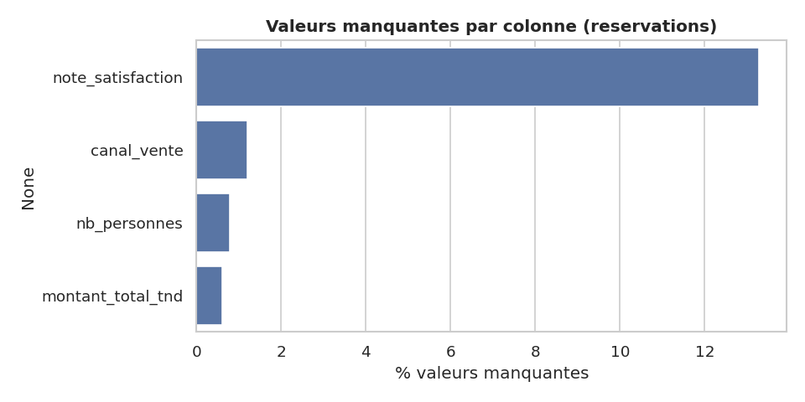
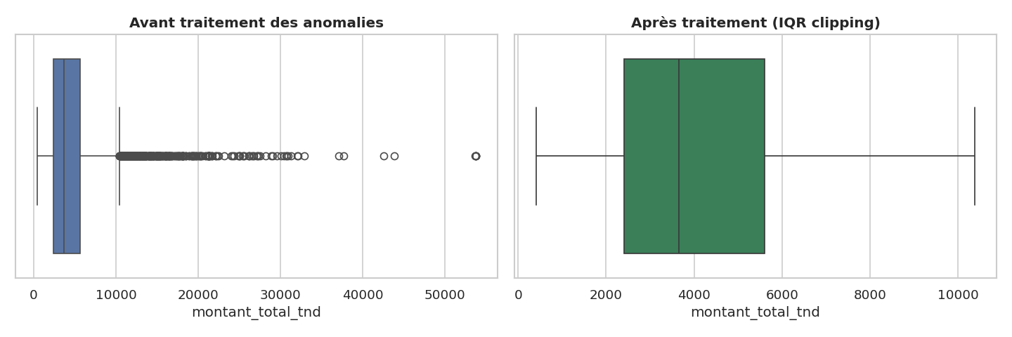
MODÈLES IA — DONNÉES
Nettoyage et traitement des anomalies
Valeurs manquantes par colonne
Traitement des anomalies (méthode IQR)
13,3 % de valeurs manquantes sur note_satisfaction : normal, une réservation annulée n'est pas notée
Imputation par médiane / mode ; anomalies de montant écrêtées (clipping IQR) pour fiabiliser les modèles
PFE — Système Décisionnel Agence de Voyage
18

Slide 18
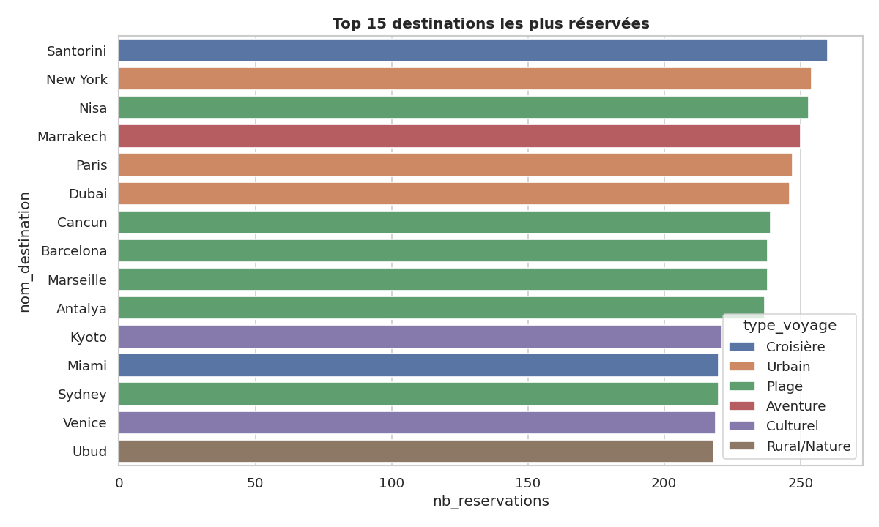
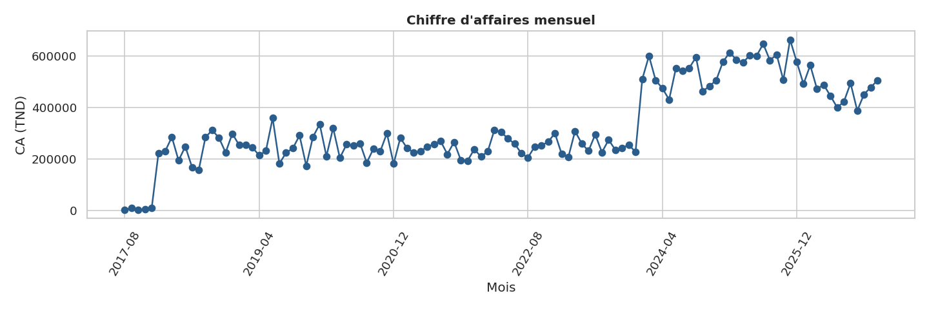
MODÈLES IA — EDA
Analyse exploratoire des données
Chiffre d'affaires mensuel
Top 15 destinations les plus réservées
PFE — Système Décisionnel Agence de Voyage
19

Slide 19
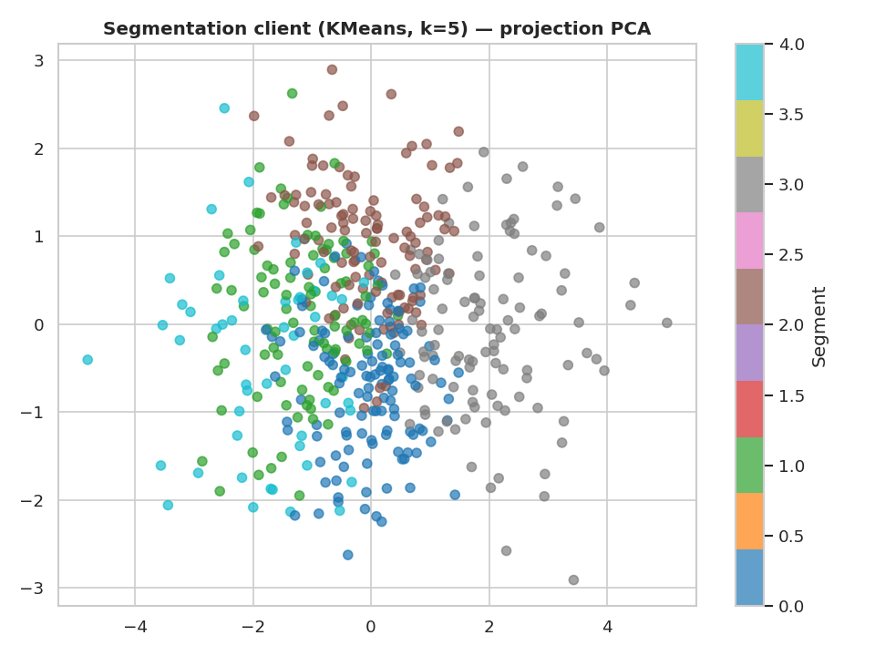
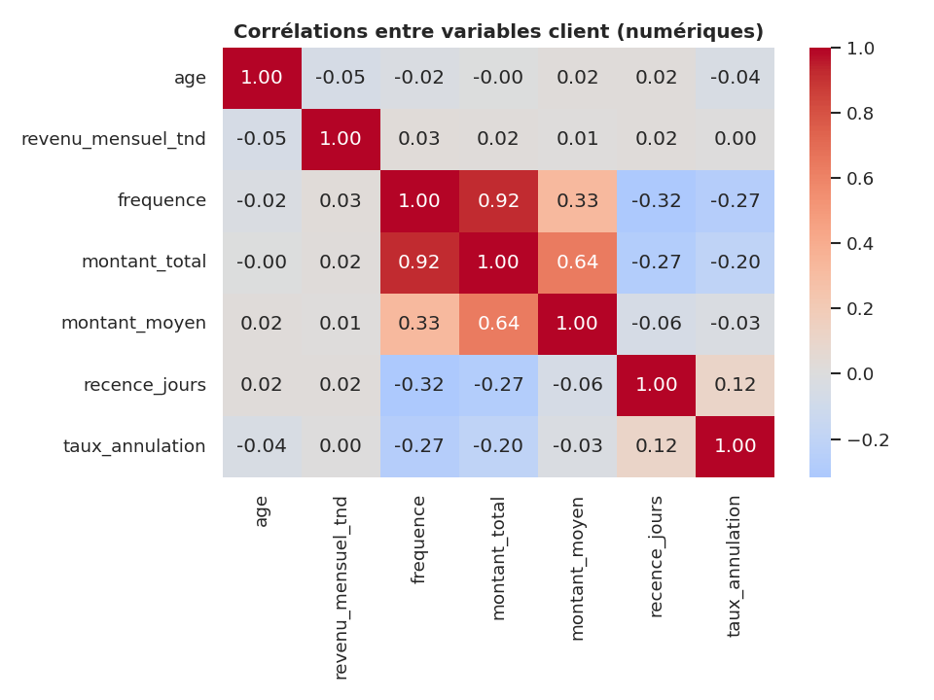
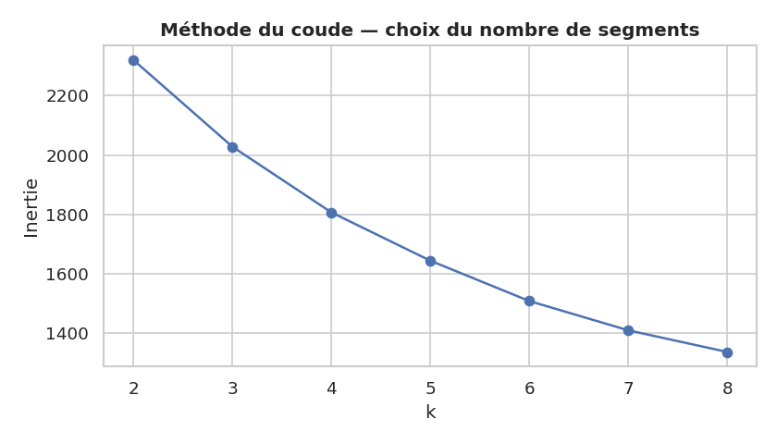
MODÈLES IA — EDA
Segmentation client et corrélations
Méthode du coude (choix de k)
Segmentation KMeans (k=5)
Corrélations client
PFE — Système Décisionnel Agence de Voyage
20

Slide 20
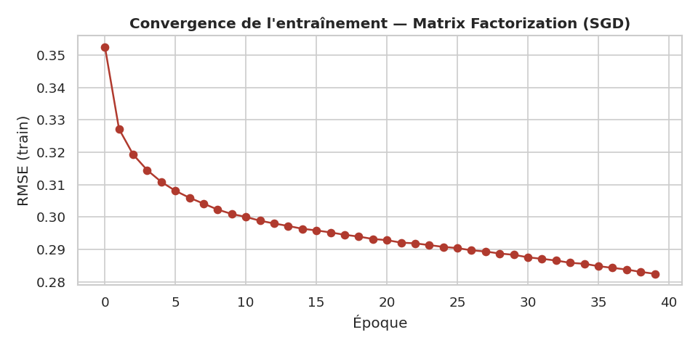
MODÈLES IA
Content-Based & Filtrage collaboratif
A — Content-Based Filtering
Similarité cosinus entre le vecteur de préférences du client et le vecteur de caractéristiques de chaque destination.
Avantage : fonctionne dès le premier contact (cold-start), sans historique.
B — Filtrage collaboratif (Matrix Factorization)
Implémentation NumPy « from scratch » : prédiction = μ + b_u + b_i + p_u · q_i, entraînée par descente de gradient stochastique (SGD).
Capture les préférences latentes à partir du comportement collectif des clients.
Convergence de l'entraînement — RMSE (train)
PFE — Système Décisionnel Agence de Voyage
21

Slide 21
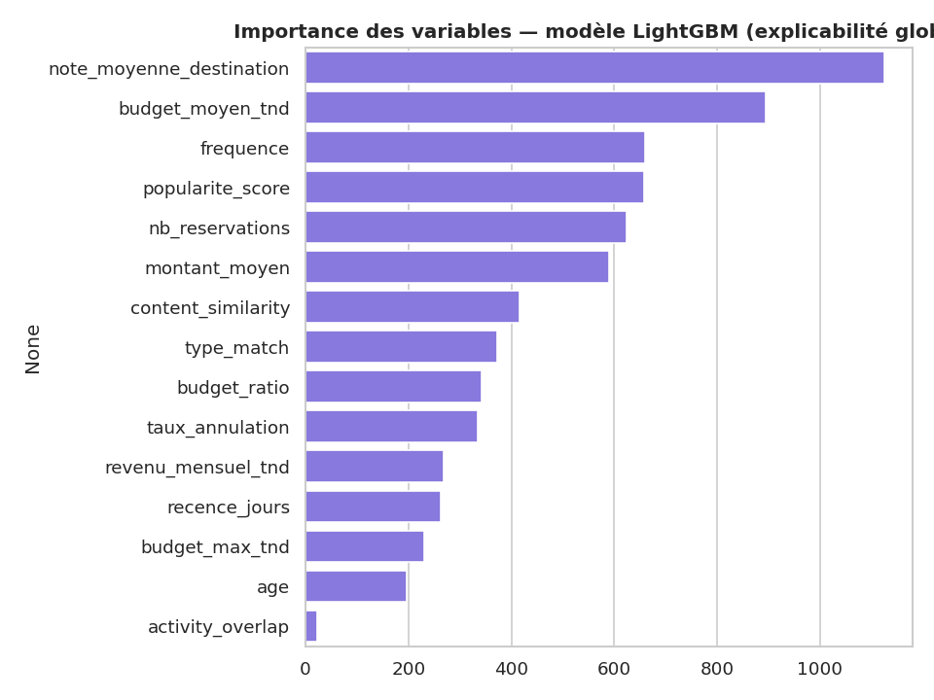
MODÈLES IA
Modèle de recommendation (Gradient Boosting)
Jeu supervisé (features client ⊕ features destination) → score_interaction, avec exemples négatifs générés.
Trois boosters comparés : LightGBM, XGBoost, CatBoost — recherche d'hyperparamètres par validation croisée.
Sélection automatique du meilleur booster (RMSE + NDCG@7 sur le jeu de test).
Explicabilité native : l'importance des variables guide aussi les explications fournies au client.
Importance des variables — LightGBM
PFE — Système Décisionnel Agence de Voyage
22

Slide 22
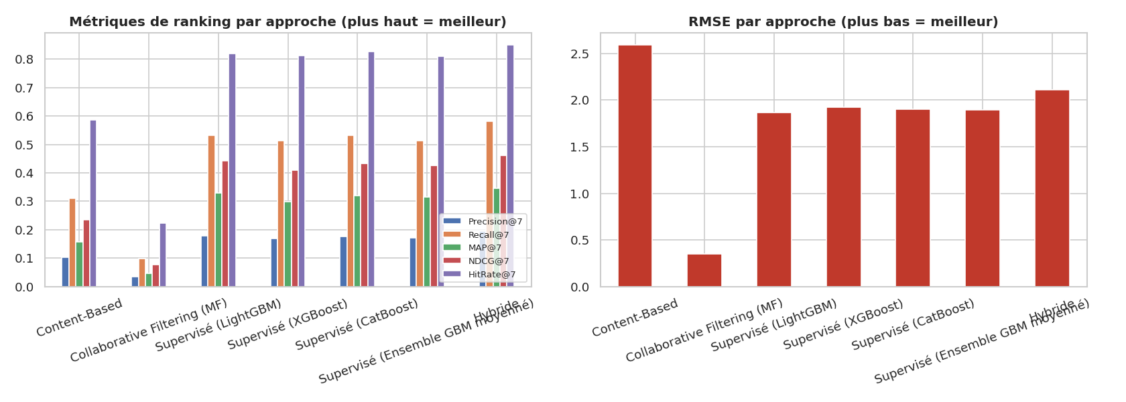
MODÈLES IA
Modèle hybride et comparaison des performances
Métriques de ranking (Precision, Recall, MAP, NDCG, HitRate) et RMSE par approche
Le modèle Hybride (Content-Based + Collaboratif + Booster + Popularité) obtient le meilleur NDCG@7 et le Hit Rate@7 le plus élevé : c'est le modèle retenu pour l'application.
PFE — Système Décisionnel Agence de Voyage
23

Slide 23
BILAN
Démonstration live
PFE — Système Décisionnel Agence de Voyage
24

Slide 24
BILAN
Conclusion et perspectives
PFE — Système Décisionnel Agence de Voyage
25

Slide 25
Merci pour votre attention
Questions & discussion
Ranim Nabi — PFE ESPRIT 2025/2026 — 2Go Sunny Trip Tunisia

